Slide 1


Công nghệ websocket và ứng dụng chat đơn giản với SignalR trong asp.net mvc
ASP.NET
Websocket và ứng dụng chat

Slide 2
Asp.NET
ASP.NET là một framework web mã nguồn mở được sử dụng để xây dựng các website hiện đại và các dịch vụ với .NET. ASP.NET tạo các trang web dựa trên HTML5, CSS, Javascript đơn giản , nhanh chóng và có thể mở rộng.
Những thữ mà ASP.NET có thể làm:
WebSites
WebAPI
Mobile
Công nghệ Real-time (Websocket)
Nhiều lĩnh vực khác

Slide 3
ASP.NET WEBSITES
Web Forms
Tạo các trang web động bằng cách sử dụng mô hình kéo thả các component
Với Web Forms giúp xây dựng giao rất nhiều thành phần trên một bề mặt 1 cách nhanh chóng và dễ dàng
Web Pages
Tạo các trang web động sử dụng những cấu trúc cú pháp Razor tích hợp code C# trong HTML trên server
Tích hợp các nội dung văn bản, hình ảnh, video , liên kết tới các mạng xã hội và nhiều tính năng của một website hiện đại

Slide 4
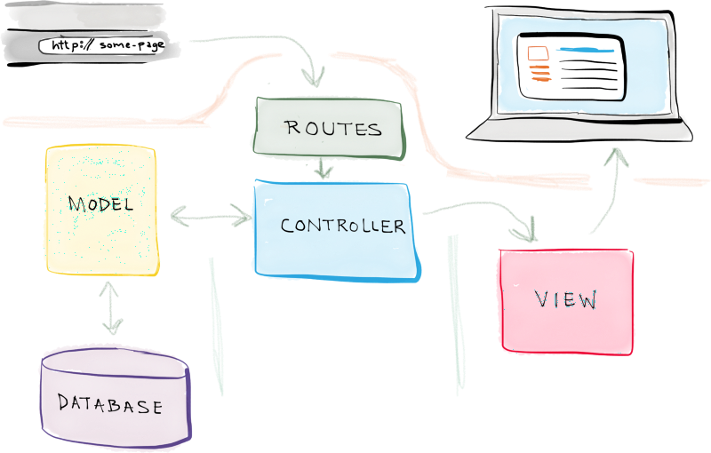
ASP.NET WEBSITES - 2
MVC
Kế thừa mô hình MVC (Model – View - Controller)
Model: Cấu trúc dữ liệu – Kết nói với database
View: Hiển thị dữ liệu trên giao diện người dùng – giao diện trên trình duyệt máy khách
Controller: Nhận request từ trình duyệt máy khách xử lý dữ liệu truy cập đến model lấy dữ liệu và trả về response cho máy khách
Phân biệt các thành phần trong ứng dụng giúp dễ dang bảo trì nâng cấp vào mở rộng.
Dễ dàng cấu hình routes, connectionString,...
Cung cấp thư viện hỗ trợ sẵn cho Authentication và Authorization.

Slide 5
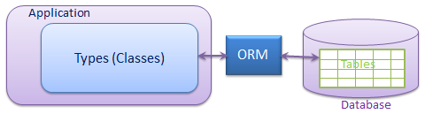
ASP.NET WEBSITE - 3
MVC
Dễ dàng kết hợp với Web API tạo nên ứng dụng đa nền tảng và tăng tốc độ ứng dụng trên server
Tăng tốc độ website phía trình duyệt với bundling và minification
Dễ dàng truy vấn tới database qua EntityFramework bằng Linq

Slide 6
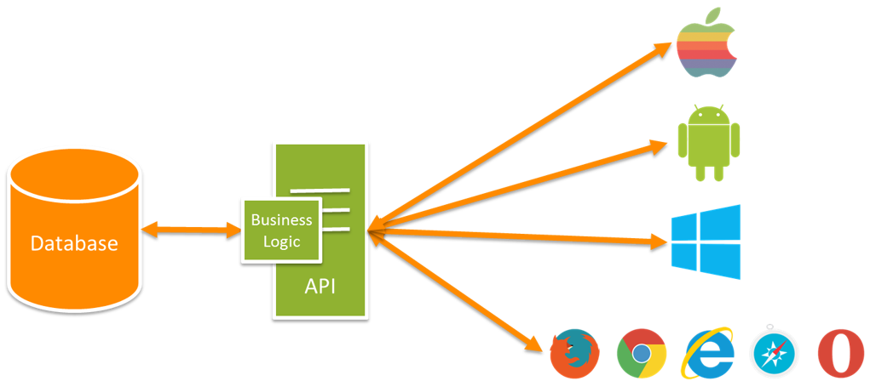
ASP.NET Web API
Một framework hỗ trợ tốt việc xây dựng các dịch vụ HTTP đến nhiều máy khách bao gồm các thiết bị di động và các trình duyệt, ngoài ra các ứng dụng được biết bằng các ngôn ngữ khác C# cũng có thể gọi đến Web API thông qua đường dẫn URL
Web API trong ASP.NET là một nền tảng mạnh và phổ biến việc xây dựng các ứng dụng RESTfull trên .Net Framework

Slide 7
ASP.NET Mobile
Tạo các ứng dụng Web Service và Web API trả dữ liệu về dưới dạng XML/JSON
Font-End hỗ trợ Responsive với thư viên Bootstrap 3 thích hợp với các trình duyệt trên điện thoại và máy tính bảng
Nền tảng Xamarin giúp lập trình viên C# tạo ứng dụng mobile trên nhiều hệ điều hành:
Android
IOS
WP
Ngoài Xamarin, Corodva là 1 framework xây dựng ứng dụng trên mobile dựa trên HTML, CSS, Javascript một cách đơn giản . Nhưng Cordova hỗ trợ nhiều hệ điều hành hơn Xamarin:
Android
IOS
WP8
OS X
Ubuntu
Windows
BlackBerry 10

Slide 8

ASP.NET REAL-TIME (SIgnalR)
Là một thư viện mới trong ASP.NET
Tạo các chức năng web thời gian thực
Dễ dàng truyền tải thông tin giữa máy chủ (server) và máy khách (client) liên tục khi kết nối có sẵn.
Hỗ trợ Websocket chạy được trên hầu hết các trình duyệt phổ biến như: Chorme, IE, Microsoft Edge, FixeFox, Opera,..
Có các API quản lý các kết nối (các sự kiện mở hoặc đóng kết nối), nhóm kết nối (các kênh) và ủy quyền.
Tốn ít băng thông hơn

Slide 9
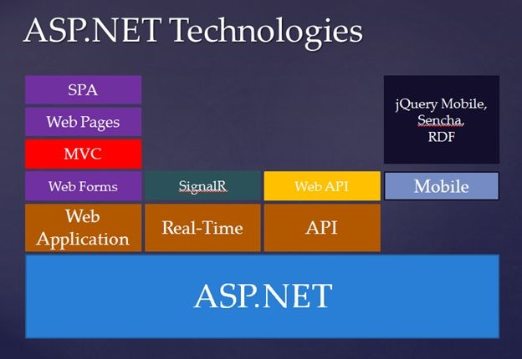

Các công nghệ trên nền tảng ASP.NET Framework
Một số mảng khác:
SPA (Single page application)
Jquery Mobile: 1 thư viện Javascript hỗ trợ tốt các trình duyệt mobile.
Ngoài ASP.NET, Microsoft còn hỗ trợ 1 framework khá tiềm năng là ASP.NET Core.

Slide 10



Công cụ phát triển
Môi trường hệ điều hành Windows
Hệ điều hành Windows 7 hoặc 10
SQL SERVER 2012 trở lên
Visual Studio 2013 trở lên
.Net Framework 3.5 cho SQL SERVER
.NET Framework 4.5 trở lên cho Visual Studio 2013
Môi trường hệ điều hành Linux (chỉ dành cho nhà phát triển trên ASP.NET Core):
Hệ điều hành Ubuntu
SQL Server 2016 trở lên
Visual Studio Code

Slide 11
Công nghệ websocket
Websocket là giao thức truyền thông máy tính, cung cấp các kênh giao tiếp qua một kết nối TCP.
Giao thức Websocket được chuẩn hóa bởi IETF
Giao thức Websocket khác biệt hoàn toàn với giao thức TCP từ HTTP
Websocket được thiết kế làm việc qua cổng 80 và 443 tương thích với giao thức HTTP (HTTPS)
Websocket cho phép tương tác giữa trình duyệt máy khách và máy chủ tốn ít tài nguyên dữ liệu.
Websocket được hỗ trợ trên nhiều trình duyệt: Google Chorme, Miscrosoft Edge, IE, Firefox, Safari, Opera và yêu cầu ứng dụng web hỗ trợ.
Không giống HTTP( HTTP, HTTPS vs WS, WSS)
Hỗ trợ giao thức truyền tải 2 chiều

Slide 12
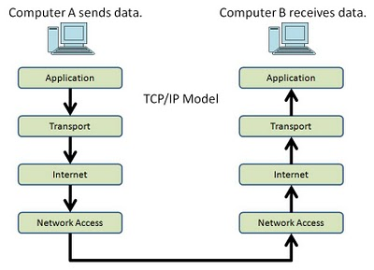
Mô hình TCP/IP

Slide 13
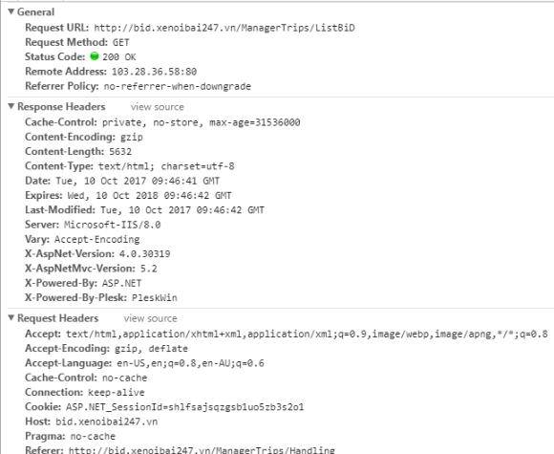
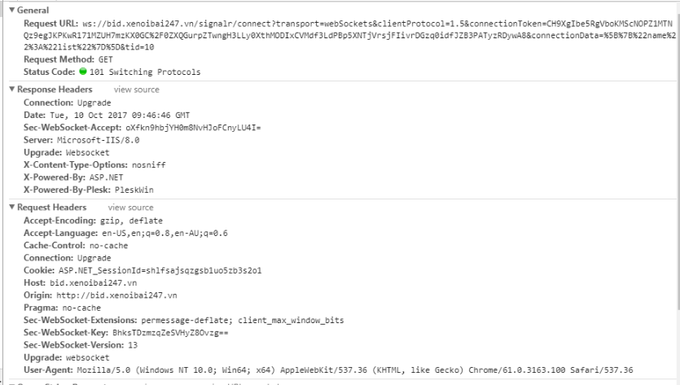
Websocket và http
HTTP
Websocket

Slide 14
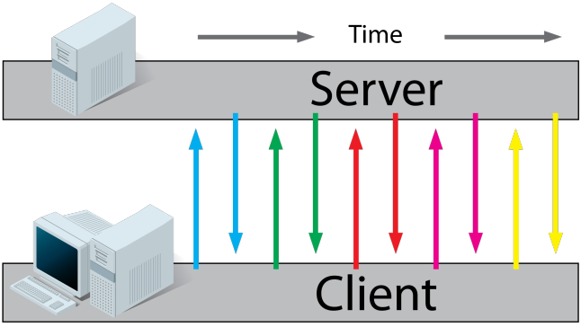
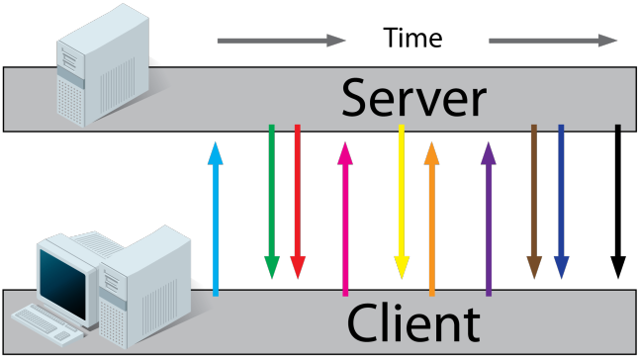
Sự khác biệt giữa websocket và các giao thức khác
Giao thức HTTP
Giao thức HTTP Polling
Giao thức HTTP Long-Polling
HTML5 Server-Sent Events
Giao thức WebSocket

Slide 15
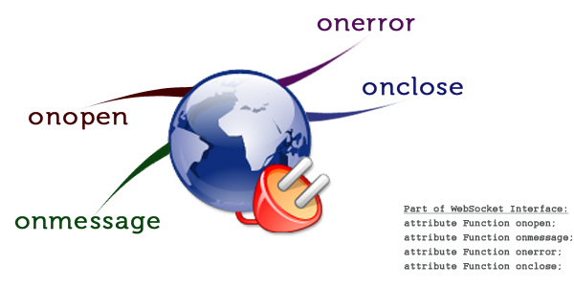
Các Event trong Websocket
Sự kiện Open
Sự kiện Message
Sự kiện Error
Sự kiện Close

Slide 16
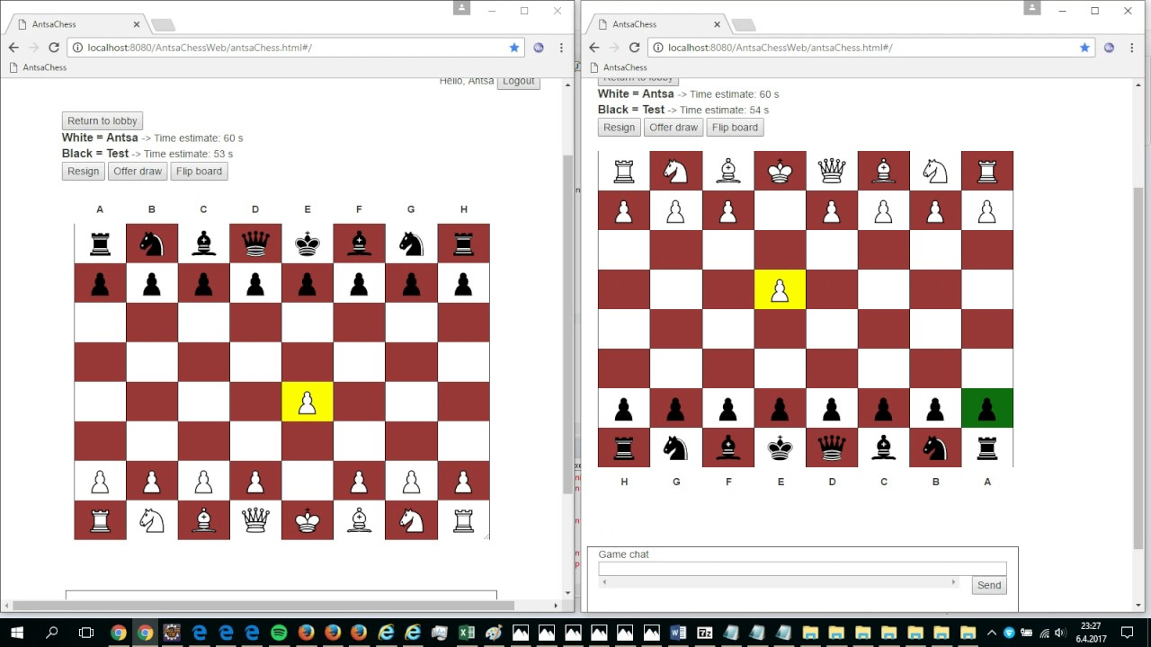
Ứng dụng của websocket
Ứng dụng web chat
Game online nhiều người chơi trên HTML5: đánh bài, đánh cờ,…
Ứng dụng thời gian thực
…

Slide 17
SignalR trong asp.net
Là một thư viện mới trong ASP.NET
Tạo các chức năng web thời gian thực
Dễ dàng truyền tải thông tin giữa máy chủ (server) và máy khách (client) liên tục khi kết nối có sẵn.
Hỗ trợ Websocket chạy được trên hầu hết các trình duyệt phổ biến như: Chorme, IE, Microsoft Edge, FixeFox, Opera,
Có các API quản lý các kết nối (các sự kiện mở hoặc đóng kết nối), nhóm kết nối (các kênh) và ủy quyền.
Tốn ít băng thông hơn

Slide 18
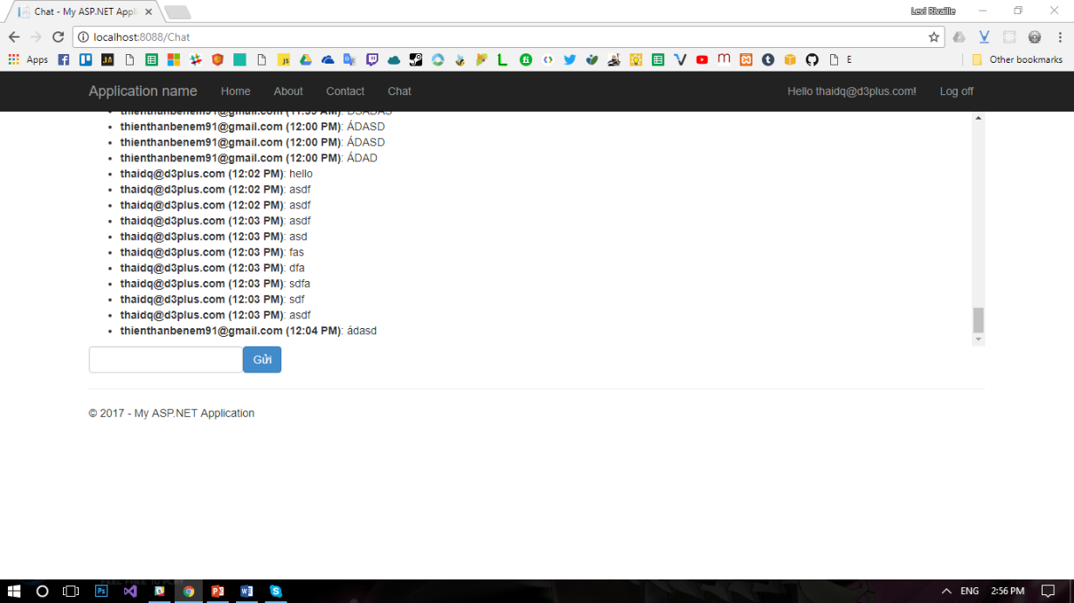
ỨNg dụng chat với signal Trong asp.net
Chức năng:
Đăng ký
Đăng nhập
Chat chung với tất cả mọi người

Slide 19
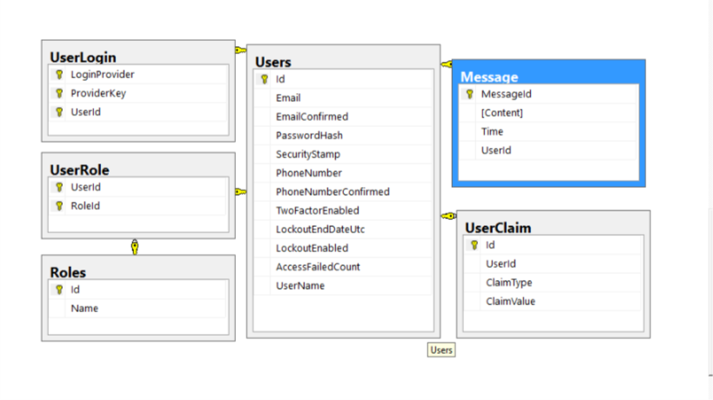
Phân tích ứng dụng chat
Chat giữa nhiều người với nhau
Bảng cơ sở dữ liệu:
Sử dụng thư viện Identity của Microsoft
Bảng thêm:
Message :
MessageId integer (Index)
Content nvarchar(max)
Time Datetime
UserId nvarchar(128)

Slide 20
Tổng kết
C#
ASP.NET
Websocket
SignalR
Tài liệu:
https://www.asp.net/
https://channel9.msdn.com/
Thực hành => Lý thuyết
Javascript
Hướng suy nghĩ đơn giản từ nhỏ đến lớn.

